Slide 1
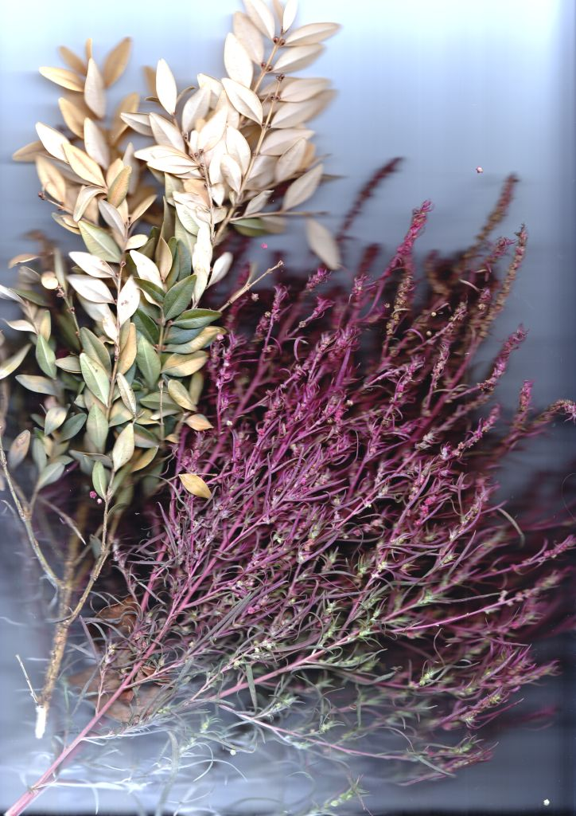
Пора, очей очарованье…
Работа Ведьмич Влада
МОУ СОШ №2 г.Зеленокумска
9 класс

Slide 2
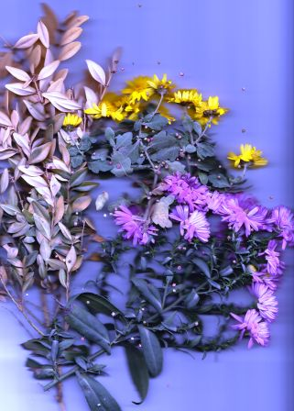

Slide 3
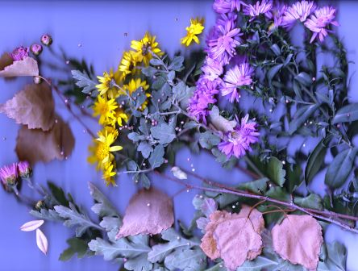

Slide 4
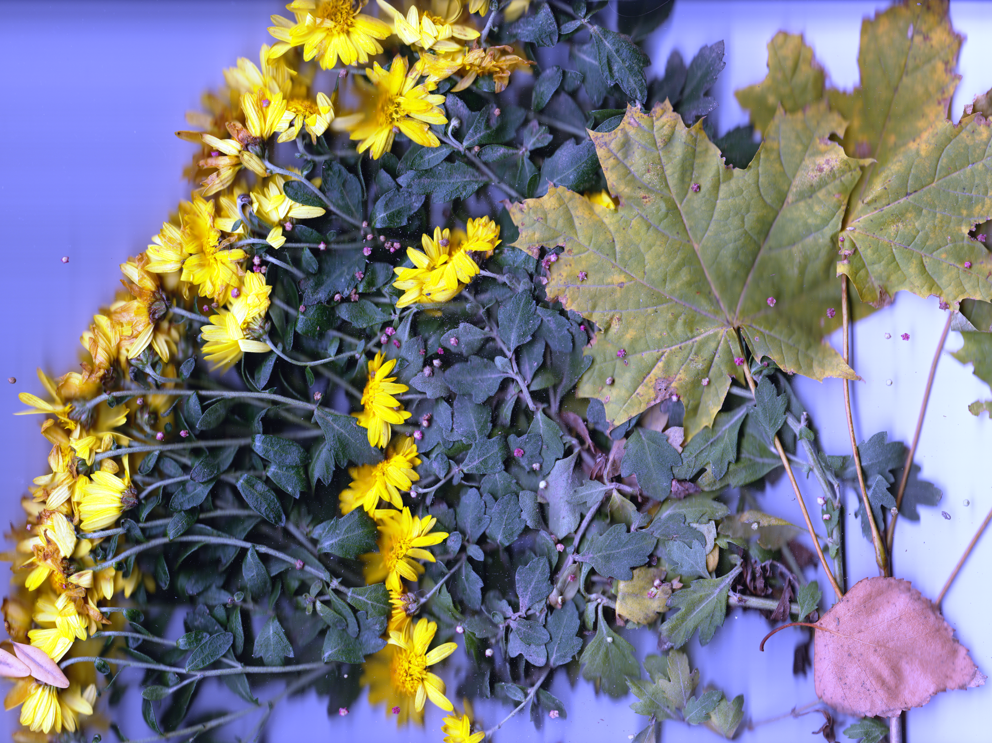

Slide 5
